Slide 1

Chapitre 4
Système et fichiers

Slide 2
Scripting
Python est très utilisé pour du scripting d’OS
Utilise des fonctions systèmes
Modules OS, Sys, …

Slide 3
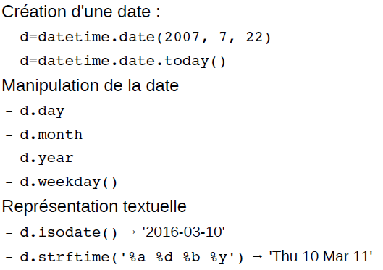
Datetime

Slide 4

Système
Module sys
Accès à la CLI (Command Line Interface)
sys.exit(0)
Sortie du programme avec code d’erreur 0

Slide 5
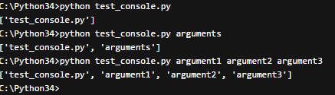
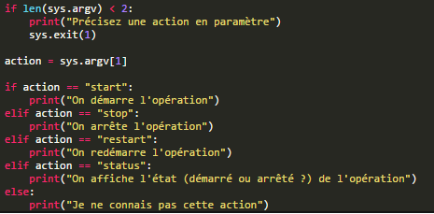
Accéder aux arguments de la CLI
Sys.argv

Slide 6
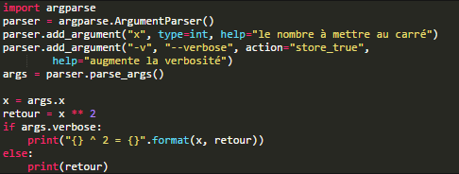
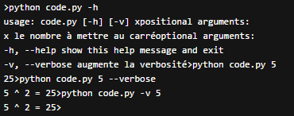
Arguments complexes
Lorsque les arguments sont de type – et -- il existe un module pour parser facilement ces argument
Par exemple –h et –help

Slide 7

OS
Module os
Getcwd() (Get Working Directory)
os.getcwd()
Accés à une commande système
os.system()
Renvoie un code d’erreur
os.popen()
Renvoie un pipe à lire

Slide 8

Fichier
Python est très utilisé pour la gestion des fichiers
Héritier de Perl
Scripting
Facile
Module os
Préférer les chemin relatifs

Slide 9

Ouverture d’un fichier
Open permet d’ouvrir un fichier
f = open(filename)
Ouverture un peu plus complexe
f = open(filename[, mode[, buffersize])
Mode
r : read
w : write
a : append
Buffersize
0=unbuffered; 1=line-buffered; buffered

Slide 10
Modes avancés
L’ouverture du fichier se fait par défaut en Unicode
2, 4 ou 8 octets par caractères
Il est possible d’ouvrir en mode binaire en suffixant b au mode
Par exemple rb
Il est possible d’ouvrir un fichier en mode read/write en suffixant par plus
Buffersize
0 = unbuffered
1 = line-buffered
>1 = buffered

Slide 11

Lecture du fichier
Read()
Lit l’intégralité du fichier
A réserver aux petits fichiers
Readline()
Lecture ligne par ligne
Si readline() renvoie une chine vide sans \n la fin du fichier est atteinte

Slide 12

Boucler sur un fichier
Il existe une écriture simplifiée pour lire le contenu d’un fichier ligne par ligne
Il est également possible d’utiliser readlines() qui retourne une liste de string

Slide 13

Ecriture
Write()
Ecrit une chaîne dans un fichier
Close()
Ferme et flush le fichier
Flush()
Force l’écriture physique dans le fichier

Slide 14

Peur d’oublier le close()
With
Permet de clôturer automatiquement une fichier
Identique Using de C#

Slide 15
CSV
Un fichier CSV est un fichier où les données sont séparées par un séparateur
Par défaut le séparateur est « , »
Facultativement la première ligne représente le nom des colonnes
Module csv
Permet de lire et écrire facilement un CSV
Import csv
Binaire

Slide 16


CSV exemples
Lecture par ligne
Changer le délimiteur
Lecture par ligne et colonne

Slide 17
Sérialisation
Transformation d’un objet en binaire
Sérialisation
Marshalling
Transformation inverse
Désérialisation
Unmarshalling

Slide 18
Pickle
C'est un module étonnant qui peut prendre presque n'importe quel objet Python, et le convertir en une représentation sous forme de chaîne de caractères
Ce processus s'appelle pickling
Reconstruire l'objet à partir de sa représentation en chaîne de caractères s'appelle unpickling
Entre pickling et unpickling, la chaîne de caractères représentant l'objet a pu avoir été enregistrée dans un fichier, ou avoir été envoyée à une machine éloignée via une connexion réseau

Slide 19
Pickle
Si vous avez un objet x, et un objet fichier f ouvert en écriture, la voie la plus simple de ``pickler'' l'objet prend seulement une ligne de code
pickle.dump(x, f)
Pour ``unpickler'' l'objet, si f est un objet fichier ouvert en lecture
x = pickle.load(f)

Slide 20
XML
DOM
Document Object Model
Permet de parser un document XML sous la forme d’un arbre d’objet
Module Python utilise : xml.dom.minidom
Les types DOM
Node Interface de base des nœuds
NodeList Sequence de noeuds
Document Represente un document complet
Element Element de la hierarchie
Attr Noeud representant un attribut d’un nœud
Text Noeud de donnees textuelles

Slide 21
Lecture DOM
Parser :
Import xml.dom.minidom as minidom
minidom.parse(...)
Methodes
hasChildNodes()
childNodes
documentElement
firstChild, lastChild
nextSibling, previousSibling
parentNode
getElementsByTagName(tag)

Slide 22
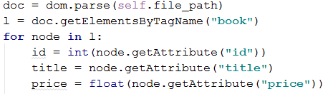
Noeuds
Attributs et Methodes
nodeType
nodeName
nodeValue
hasAttributes()
attributes
getAttribute(attr)

Slide 23
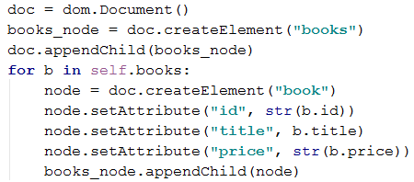
Ecriture
Document() pour créer un document
createElement pour créer un élément
appendChild pour l’attacher à un noeud

Slide 24
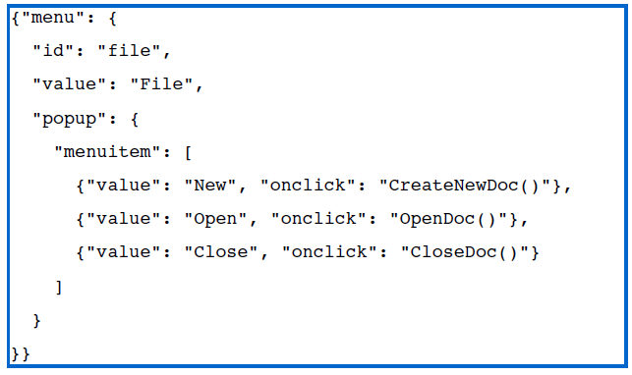
JSON
JavaScript Object Notation
Format léger pour l‘échange de données
Avantages
Typé
Facile pour les machines à générer et parser

Slide 25
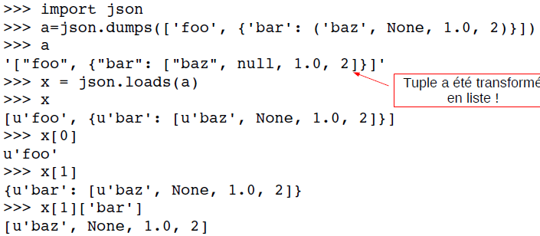
Module json
Encodage
dumps(obj) -> chaine
Decodage
loads(str) -> objet

Slide 26
JSON Pickle
Module PIP jsonpickle
Pickle au format JSON n’import quelle classe
Encode
Converti un objet x en string json
json_string = jsonpickle.encode(x)
Decode
Converti une chaine JSON en objet
x = jsonpickle.decode(json_string)

Slide 27

HTTP
HTTPLib permet d’effectuer des requêtes HTTP
Très utile pour « aspirer » des pages

